Slide 1
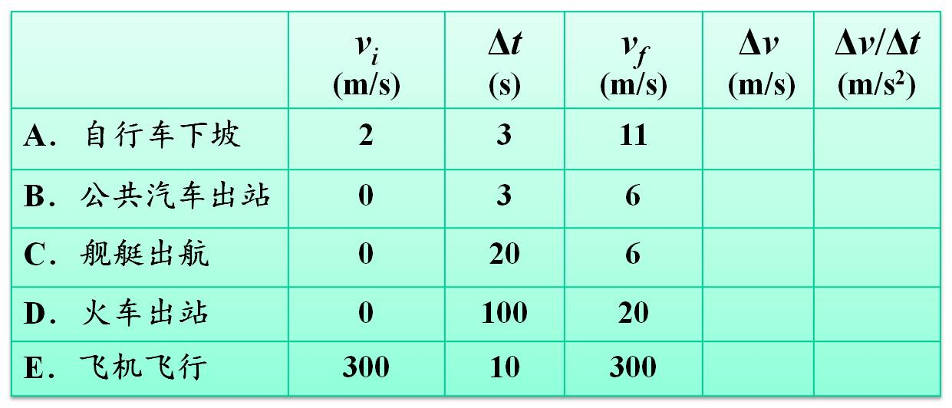
速度变化快慢的比较
9
3
6
2
6
0.3
20
0.2
0
0
Question 1: 末速度最大的是?
E
Question 2: 速度变化最多的是?
D
Question 3: 速度变化最快的是?
A

Slide 2
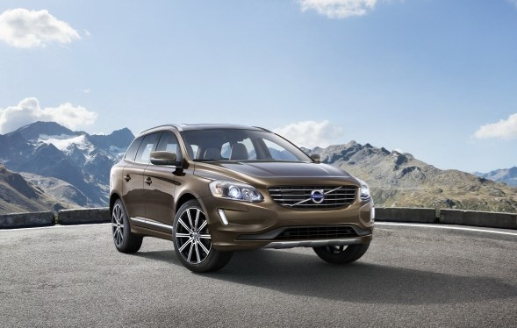
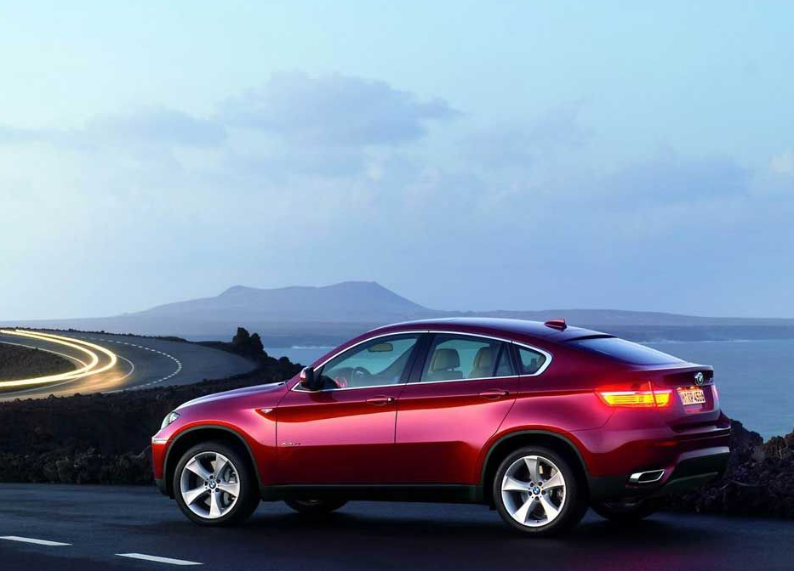
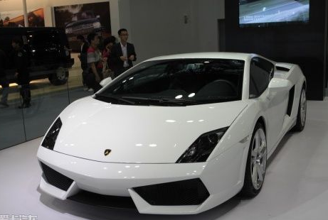
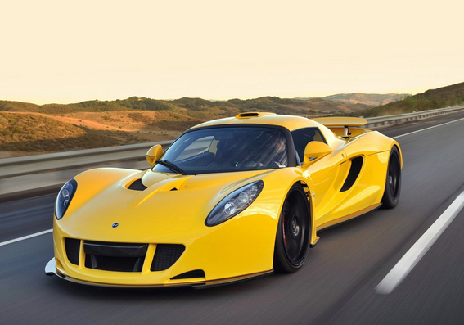
速度变化快慢决定了。。。
0-100km/h加速时间3.6s
0-100km/h加速时间5.3s
0-100km/h加速时间3.9s
0-100km/h加速时间2.5s
Notes:
目的：赶路（北京→上海大约1300公里）

Slide 3
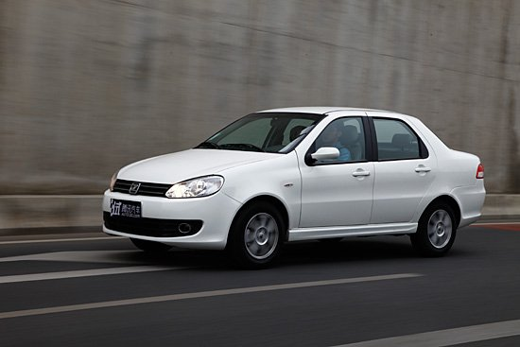
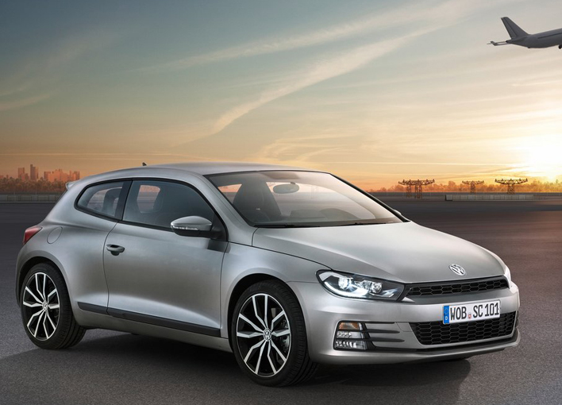
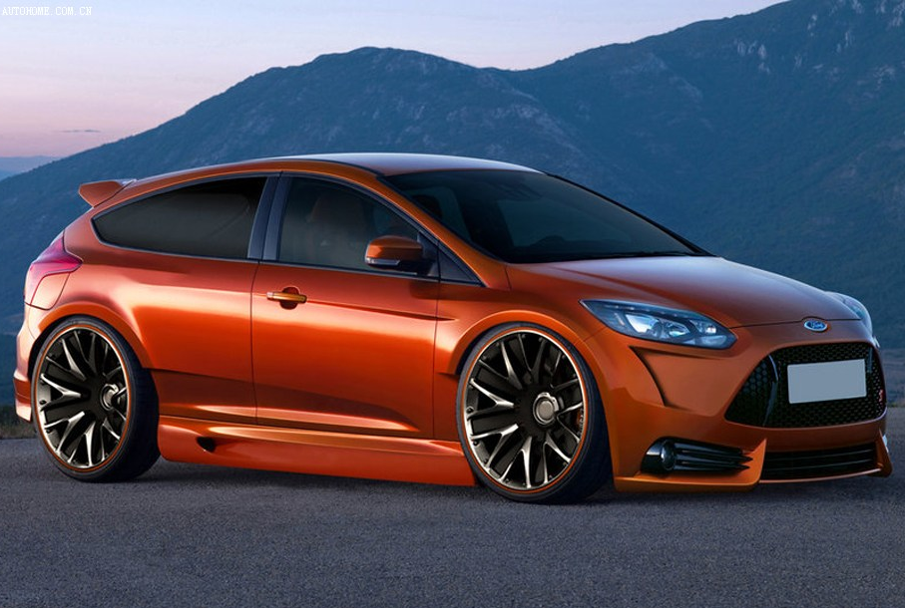
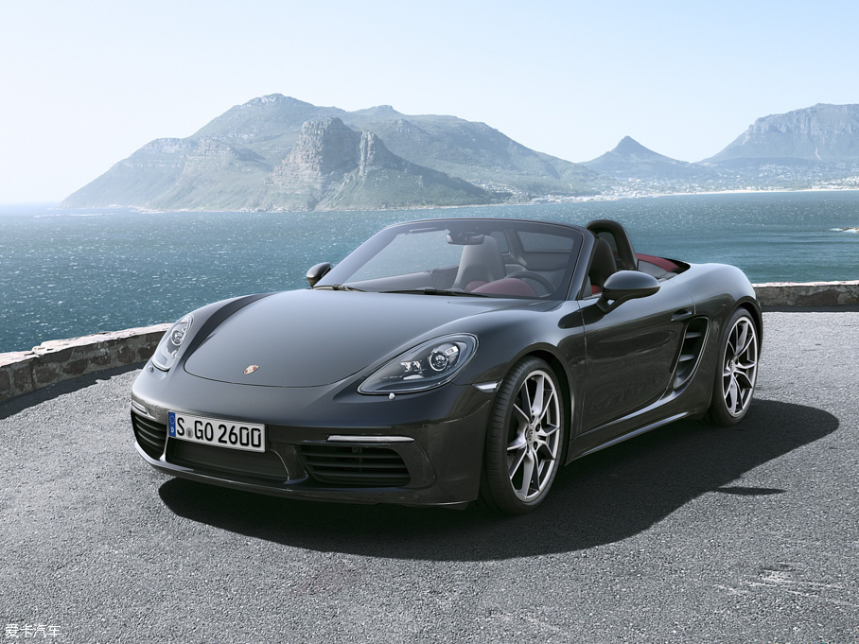
100km/h-0刹车距离51.34m
100km/h-0刹车距离41.56m
100km/h-0刹车距离39.04m
100km/h-0刹车距离32.74m

Slide 4

§1 运动的描述
§1.4 加速度
(Acceleration)

Slide 5
***
一` 加
速
度
意义：描述物体速度变化快慢。
2) 定义： 速度变化量与时间的比值。
3) 定义式：
vector
末速度
初速度
速度变化率
4) SI单位：m/s² or m·s⁻²

Slide 6
1-D运动
与v₀同向取+
与v₀反向取-
通常取+
(v_{t} > v₀) 取+
(v_{t} < v₀) 取-
加速
减速
Notes:
对于一维空间的矢量运算，用符号代替矢量方向，矢量运算转为代数运算。

Slide 7
Example:
遥控小车在2s内速度由1m/s变为4m/s，求它的加速度？
玩具车在2s内速度由2m/s变为1m/s， 求它的加速度？

Slide 8
规定→为+
加速
v₀ = 1m/s
a > 0
v_{t} = 4m/s
t = 2s
v₀= 2m/s
a < 0
v_{t} = 1m/s
减速
t = 2s
思考：如何确定a的方向？

Slide 9
***
5) 方向：a方向与Δv 方向相同。
加速运动，
v_{t} > v₀,
Δv > 0,
a > 0,
a与 v₀ 同向；
减速运动，
v_{t} < v₀,
Δv < 0,
a < 0,
a与 v₀ 反向。
规定v₀方向为+，
v₀
△v
v₀
v_{t}
v_{t}
△v

Slide 10
平均加速度
(average acceleration)
加速度 (acceleration)
瞬时加速度
(instantaneous acceleration )
***
6) 匀变速直线运动
(1-D Motion at constant acceleration)：
加速度恒定（大小&方向均不变）的直线运动。

Slide 11
Yes or No?
1）加速度为零时，速度必然为零 （ ）
×
2） 速度为零时， 加速度必然为零 （ ）
×
3）速度增大，则加速度一定增大（ ）
×
4）加速度减小，则速度一定减小（ ）
×
5）速度变化越多， 加速度就越大（ ）
×
6） 速度变化越快，加速度就越大（ ）
√
7）a方向保持不变，则v方向也保持不变（ ）
×

Slide 12
C
例2、一个物体的加速度为零，则该物体一定是（ ）
A．静止不动
B．匀速直线运动
C．静止或匀速直线运动
D．做速度大小不变的运动

Slide 13
例3、甲、乙两车在路口等候绿灯。绿灯亮后，两车同时由静止加速。甲车经过4.0s加速到10m/s后匀速运动，乙车经过4.0s加速到15m/s后匀速运动。若将两车的加速过程均视为匀变速直线运动，对于两车加速过程中的加速度大小，下列说法中正确的是（ ）
A．甲车的加速度大于乙车的加速度
B. 甲车的加速度小于乙车的加速度
C. 甲、乙两车的加速度大小相等
D. 根据已知条件，无法判断甲、乙两车加速度的大
小关系
B

Slide 14
例4、若汽车的加速度方向与速度方向一致，当加速度减小时，则（ ）
A．汽车的速度也减小
B．汽车的速度仍在增大
C．当加速度减小到零时，汽车静止
D．当加速度减小到零时，汽车的速度达到最大
BD

Slide 15
***
二、从v-t图象看加速度
v/(m · s⁻¹)
斜率k
C
B
A
v₂
v₁
△v
△t
O
t₁
t₂
t/s
k_{A} < k_{B}
a_{A} < a_{B}
总结：
斜率绝对值 加速度大小；斜率正负 加速度方向

Slide 16
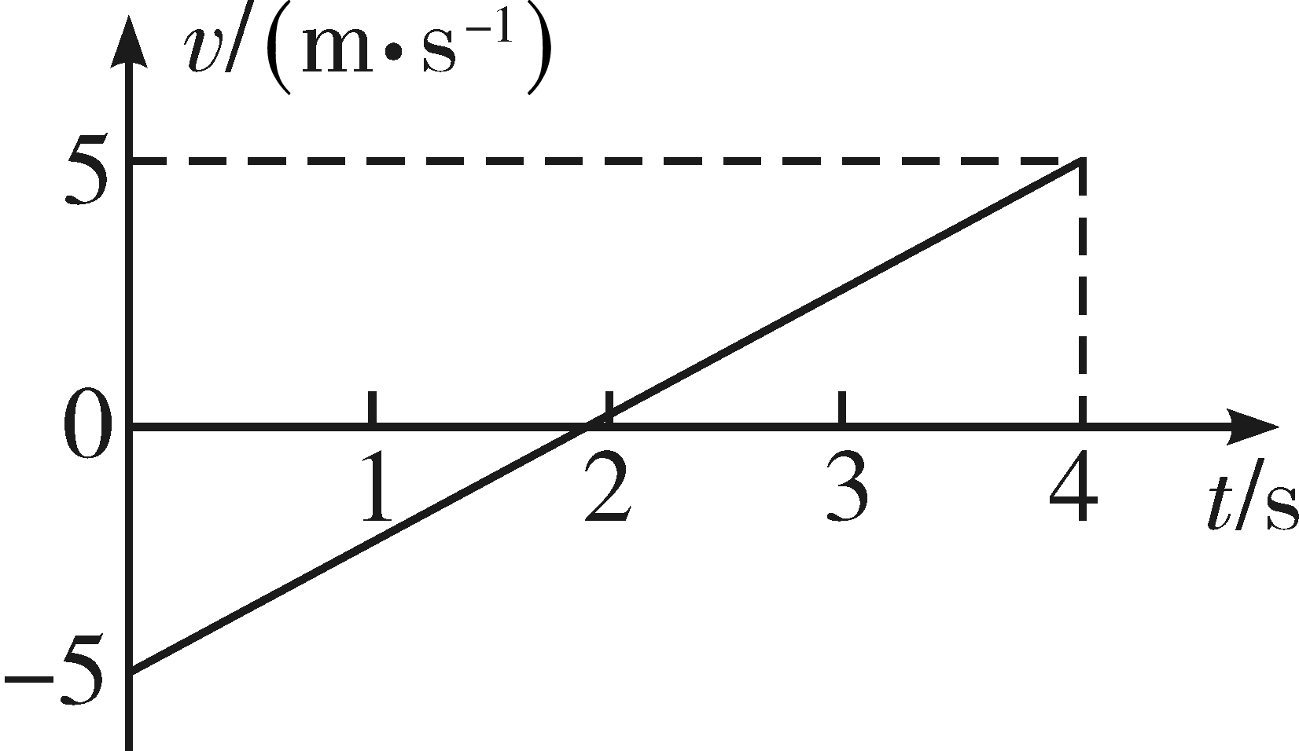
例5、一物体做匀变速直线运动，v-t图象如图所示，则在前4 s内(设向右为+)（ ）
A．物体始终向右运动
B．物体先向左运动，2 s后开始
向右运动
C．前2 s物体位于出发点的左方，
后2 s位于出发点的右方
D．在t＝4 s时，物体距出发点最远
B

Slide 17
§1.4 加速度 (Acceleration)
一、加速度
意义：描述物体速度变化快慢。
2) 定义： 速度变化量与时间的比值。
3) 表达式：
末速度
初速度
vector
速度变化率
4) 单位：m/s² or m·s⁻²
5) 方向：a方向与Δv 方向相同。
加速运动，
a与 v₀ 同向；
减速运动，
a与 v₀ 反向。
6) 匀变速直线运动 (1-D Motion at constant acceleration)：
加速度恒定（大小&方向均不变）的直线运动。

Slide 18
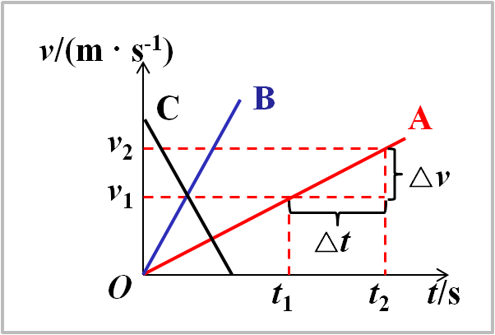
二、从v-t图象看加速度
k_{A} < k_{B}
a_{A} < a_{B}
总结：
斜率绝对值 加速度大小；斜率正负 加速度方向

Slide 19
例6、根据给出的速度和加速度的正负，对下列运动性质的判断错误的是（ ）
A．v₀ > 0, a < 0, 物体做加速运动
B． v₀ < 0, a < 0, 物体做加速运动
C． v₀ < 0, a > 0, 物体做减速运动
D． v₀ > 0, a > 0, 物体做加速运动
A

Slide 20
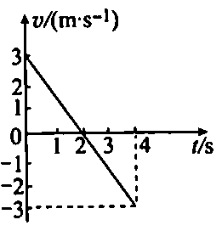
例7、如图所示为一物体做直线运动的v-t图线，下列判断正确的是（ ）
A．物体的初速度是3 m/s
B．物体的加速度大小为1.5 m/s²
C．2 s末物体的加速度为0
D．前2 s的加速度与后2 s的加速度
方向相反
AB

Slide 21
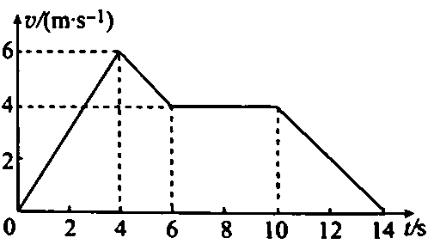
例8、如图描述了一辆汽车在平直公路上向东的运动情况。
汽车在2 s末的瞬时速
度大小等于_____，速
度方向_____，加速度
大小等于_____，加速
度方向______；
3 m/s
向东
1.5 m/s²
向东
(2) 汽车在8 s初的瞬时速
度大小等于_______，加速度大小等于_____；
4 m/s
0
(3) 汽车在11 s末的瞬时速度大小等于______，速度方向
______，加速度大小等于_______，加速度方向______;
3 m/s
向东
1 m/s²
向西
(4) 汽车在0~4 s内的加速度_____它在10~14 s内的加速度，
汽车在这两阶段的加速度方向______。
>
相反

Slide 22
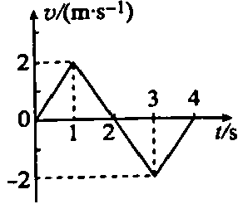
例9、某物体沿一直线运动，其v-t图象如图所示，下列描述正确的是（ ）
A．第1 s内和第2 s内物体的
速度方向相反
B．第1 s内和第2 s内物体的
加速度方向相反
C．第3 s内物体的速度方向与
加速度方向相反
D．第2 s末物体的加速度为零
B

Slide 23
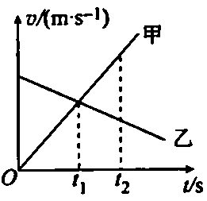
例10、甲乙两物体在同一直线上运动，它们的v-t图象如图所示，由图象可知（ ）
A．在t₁时刻，甲和乙的速度相同
B．在t₁时刻，甲和乙的加速度相同
C．在t₂时刻，甲和乙的速度方向相同，
加速度方向相反
D．在t₂时刻，甲和乙的速度方向相反，
加速度方向也相反
AC

